Slide 1
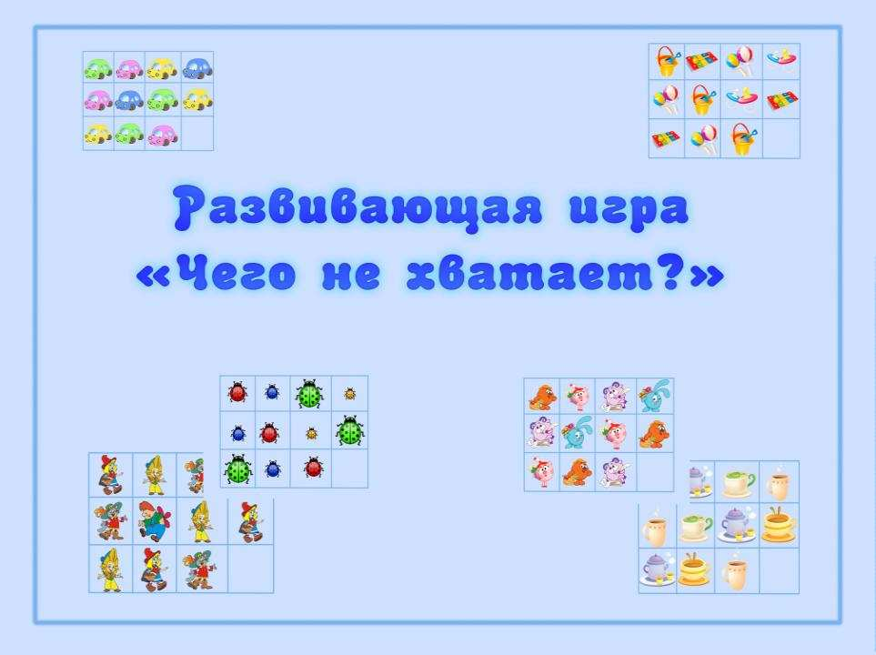
Цель: развитие логического мышления

Slide 2
Задание:
Посмотри внимательно на рисунок.
В каждом ряду четыре картинки.
В последнем ряду всего три, одной картинки не хватает.
Как ты думаешь, какой?
С помощью мышки выбери правильный ответ,
нажав на нужную картинку.
Удачи!

Slide 3
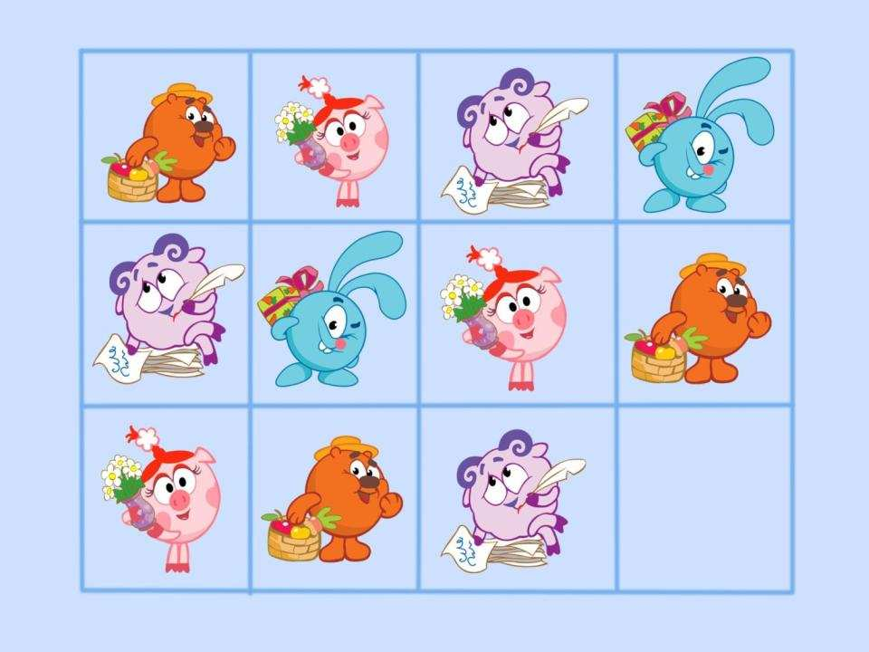
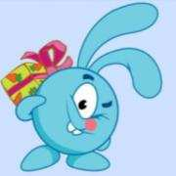

Slide 4

Молодцы,
ребята!

Slide 5
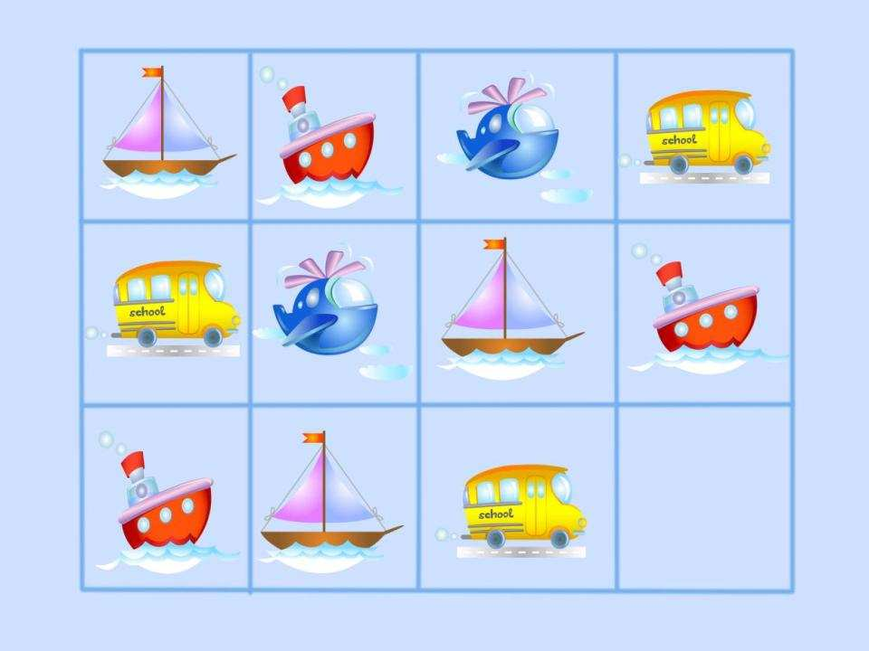



Slide 6

Молодцы,
ребята!

Slide 7
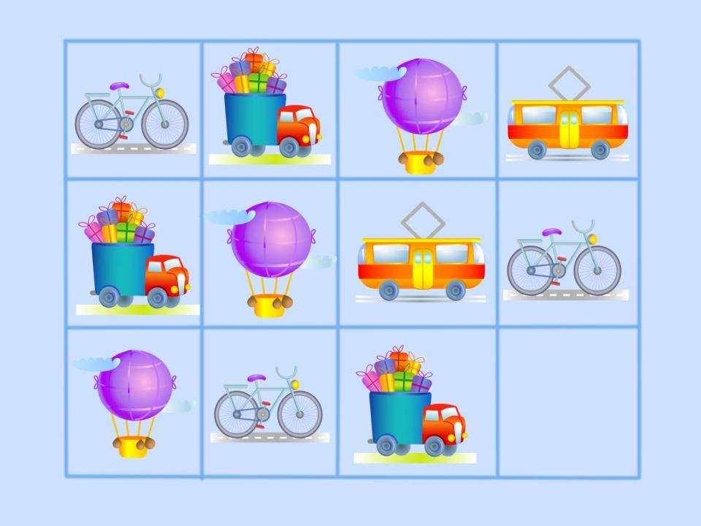
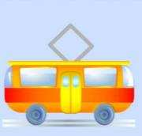

Slide 8
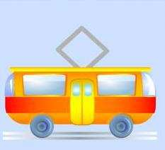
Молодцы,
ребята!

Slide 9
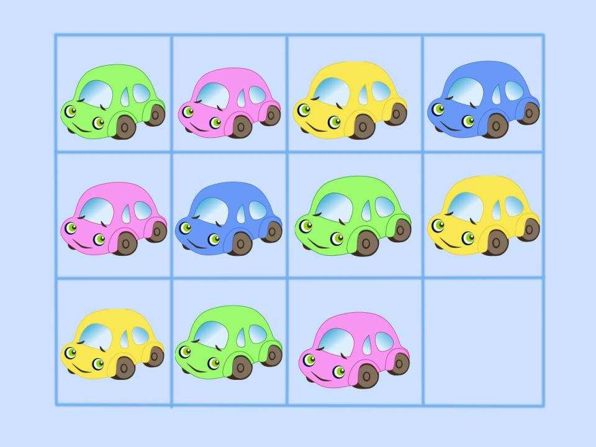
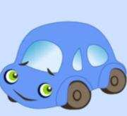

Slide 10
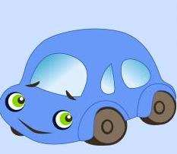
Молодцы,
ребята!

Slide 11
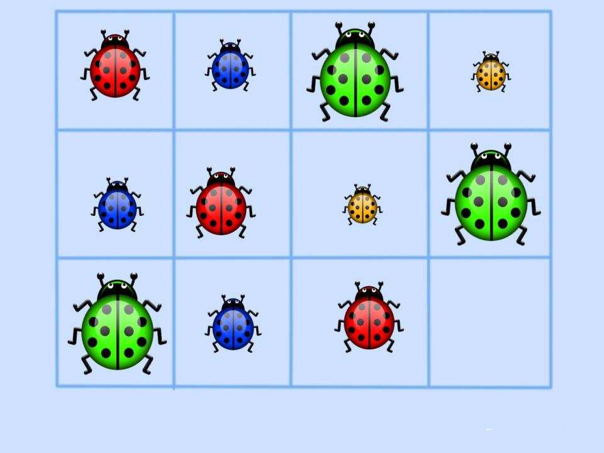


Slide 12

Молодцы,
ребята!

Slide 13
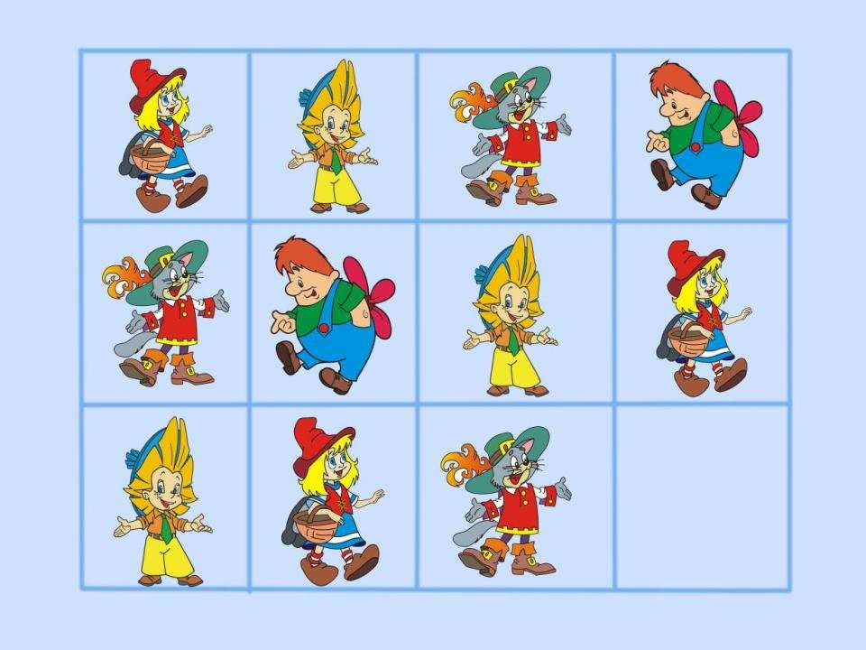
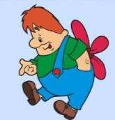
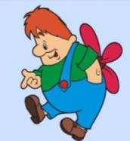

Slide 14

Молодцы,
ребята!

